Slide 1
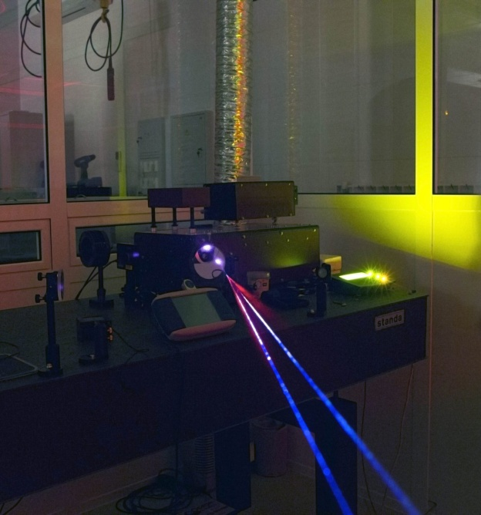
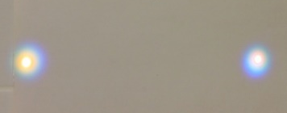
Широкополосный источник узконаправленного когерентного излучения сверхмалой длительности (белый лазер)
Прокопьев Владимир Егорович
Лубенко Дмитрий Михайлович
Институт сильноточной электроники СО РАН, Томск

Slide 2
Виды источников лазерного белого света
«Белый лазер» – лазер на парах металлов, излучающий одновременно на нескольких частотах
«Белый лазер» - 3 полупроводниковых лазера (RGB) на одной подложке
«Белый лазер» - ВКР-лазер, излучающий одновременно на нескольких частотах
«Параметрические лазеры» - лазер накачки и нелинейный преобразователь (каскадный параметрический процесс) излучает одновременно на нескольких частотах
«Источники лазерного суперконтинуума» - лазер накачки и нелинейный преобразователь на основе эффекта фазовой самомодуляции (гладкий спектр)

Slide 3
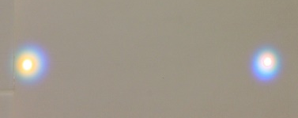
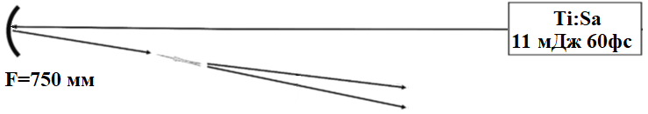
Предыстория
2015-2016
При исследовании процессов филаментации фс-импульса и уширения его спектра в условиях аберрационной фокусировки были отмечены аномально малую расходимость и высокий КПД преобразования излучения накачки в суперконтинуум.
N.G. Ivanov, V.F. Losev, V.E. Prokop’ev, K.A. Sitnik "Generation of a highly directional supercontinuum in the visible spectrum range"// Optics Communications 387 (2017) 322-327
N.G. Ivanov, V.F. Losev, D.M. Lubenko, V.E. Prokop’ev, K.A. Sitnik "Forming of supercontinuum in the visible upon filamentation of a femtosecond pulse in air" // Proc. SPIE (2017) 10228
E_{луча} = 0,3х2 мкДж
λ = 350 – 800 нм
τ_{импульса} < 25 фс
E_{накачки} = 10 – 15 мДж
τ_{накачки} = 60 – 70фс
f = 600 – 1000мм
α = 9 – 15°

Slide 4

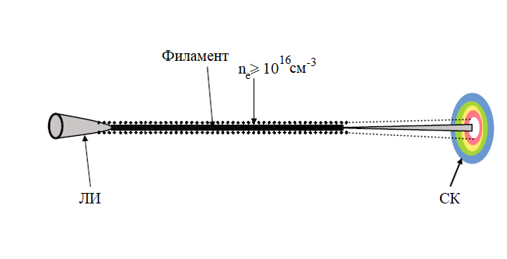
Ключевые работы (структура филамента)
A. Braun, G. Korn, X. Liu, D. Du, J. Squier, and G. Mourou
Self-channeling of high-peak-power femtosecond laser pulses in air
Optics Letters Vol. 20, Issue 1, pp. 73-75 (1995)
>> Явление филаментации в воздухе объясняется динамическим балансом между Керровской самофокусировкой и дефокусировкой в плазме.

Slide 5
Ключевые работы (трансформация спектра)
R.R. Alfano, S.L. Shapiro "Observation of self-phase modulation and small-scale filaments in crystals and glasses" // Physical Review Letters (1970), 24, 11, 592-594
Описание фазовой самомодуляции.
А.И. Плеханов, С.Г. Раутиан, В.П. Сафонов, Б.М. Черноброд "О природе частотно-угловой диффузии мощного квазирезонансного излучения" // Письма в ЖЭТФ (1982), 36, 7, 232-234
Описание конического суперконтинуума.
S.L. Chin, W. Liu, F. Th´eberge, Q. Luo, S.A. Hosseini, V.P. Kandidov, O.G. Kosareva, N. Ak¨ozbek, A. Becker, H. Schroeder "Some Fundamental Concepts of Femtosecond Laser Filamentation" / in Book: Progress in Ultrafast Intense Laser Science III. Springer Series in Chemical Physics. Springer, Berlin, Heidelberg (2008), 89, 243-264
Большой вклад в описание процессов филаментации и спектральной трансформации.

Slide 6
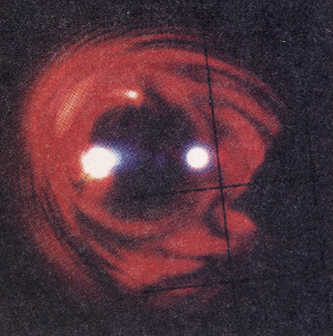
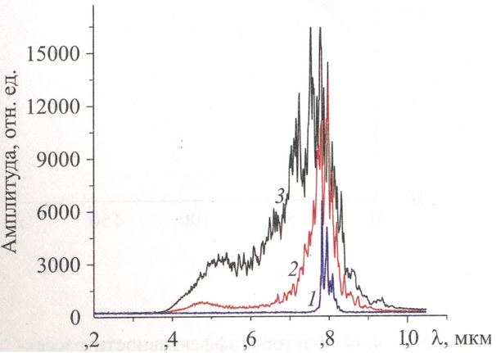
Ключевые работы (трансформация спектра)
R.W. Minck, R.W. Terhune, W.G. Rado "Laser-stimulated Raman effect and resonant four-photon interactions in gases H2, D2, and CH4" Applied Physics Letters (1963), 3(10), 181-184
При изучении уширения спектра при фокусировке излучения рубинового лазера в газах: предложена последовательность процессов: ВКР → каскадное 4 фотонное взаимодействие.
A. Penzkofer, A. Beidoun, H.-J. Lehmeier "Spectral superbroadening of self-focused picosecond laser pulses in D2O" // Optical and Quantum Electronics (1993) 25(5), 317-349
При изучении уширения спектра при фокусировке излучения пс-лазера в тяжелой воде предложена последовательность процессов: (ВКР + вырожденное 4 фотонное взаимодействие) → (КАРС+ невырожденное 4 фотонное взаимодействие) → каскадная ап-конверсия частоты.
Апексимов Д.В. и др. Фемтосекундная атмосферная оптика / Под общей ред. С.Н. Багаева, Г.Г. Матвиенко. – Новосибирск: Изд-во СО РАН, 2010. – 238 с
В главе, описывающей филаментацию излучения фс-лазера в воздухе приведены фотографии и параметры эксперимента схожего с рассматриваемым.
«фотографии поперечного сечения фемтосекундного лазерного пучка»
«физический механизм … связан с фазовой самомодуляцией световой волны»
«теоретический расчет (спектральной полуширины) проводился в рамках радиально-симметричной модели филаментации излучения, когда формируется один осевой филамент»

Slide 7
Структура экспериментальных исследований
Управление пространственными параметрами филамента
Управление распределением энергии в филаменте
Определение процессов и их последовательностей, зависящих от пространственно-энергетической структуры филамента

Slide 8
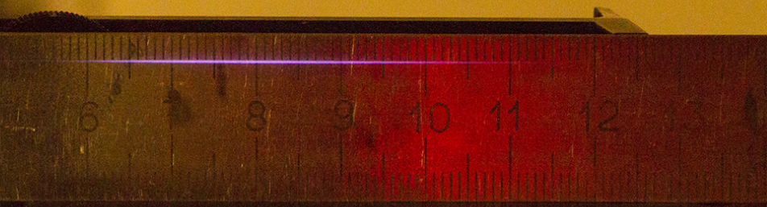
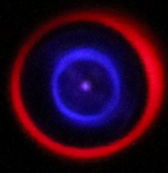
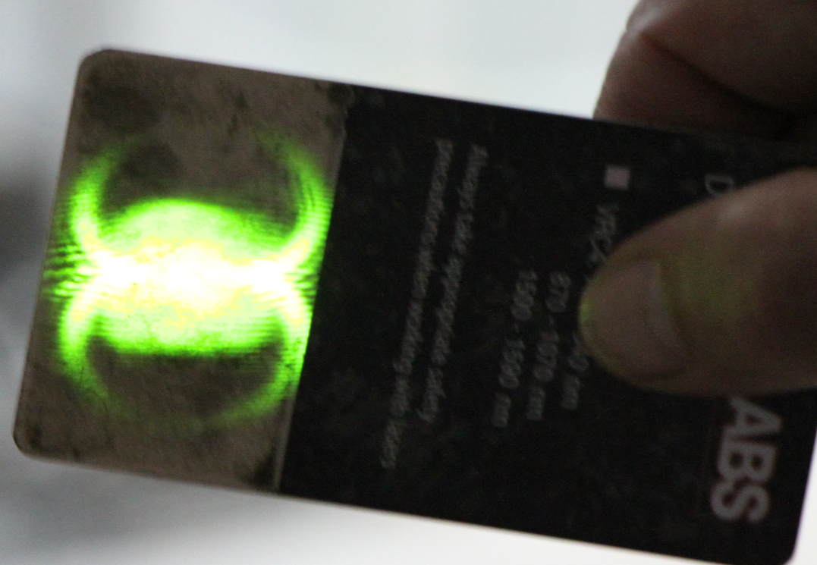
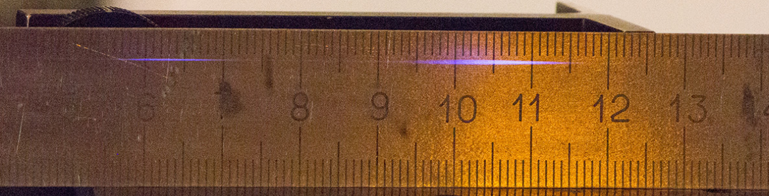
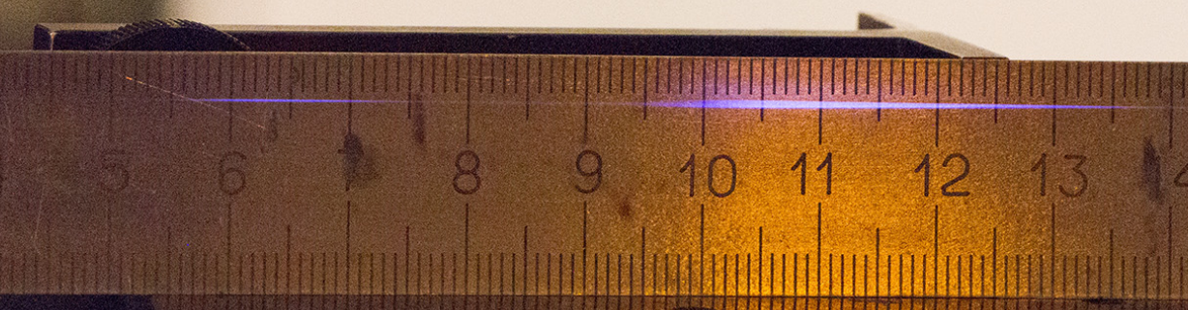
Исследование распределения энергии
Внесение аберраций формирует пространственно-энергетический профиль филамента
Конический СК
Распределение ИК-накачки
филамент
мишень

Slide 9
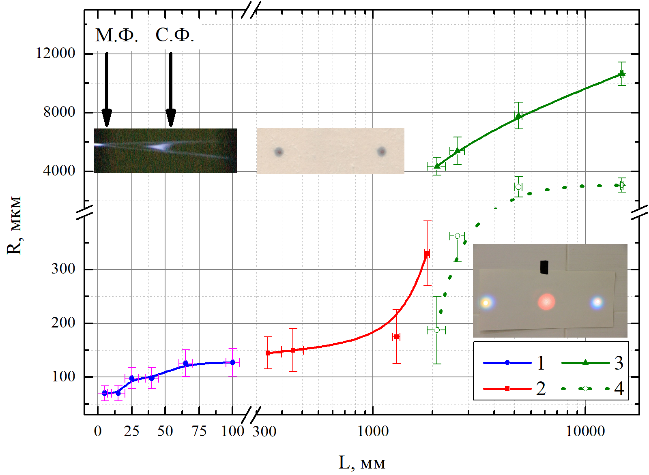
Исследование расходимости
Белый СК
HeNe-лазер

Slide 10
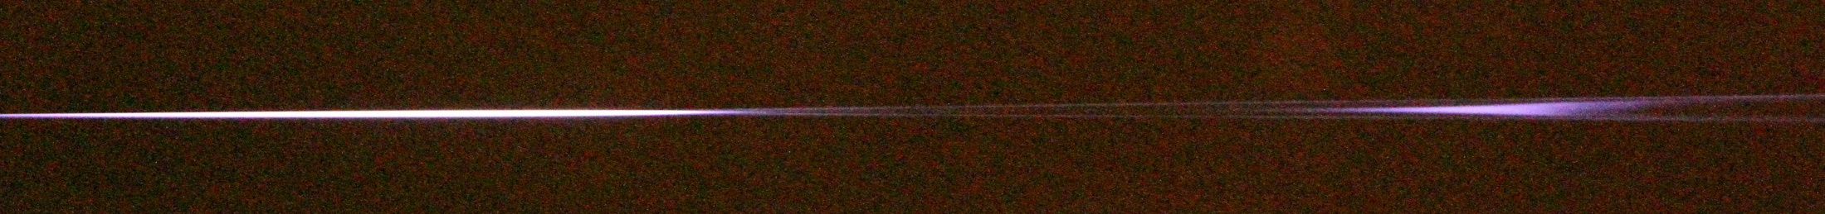
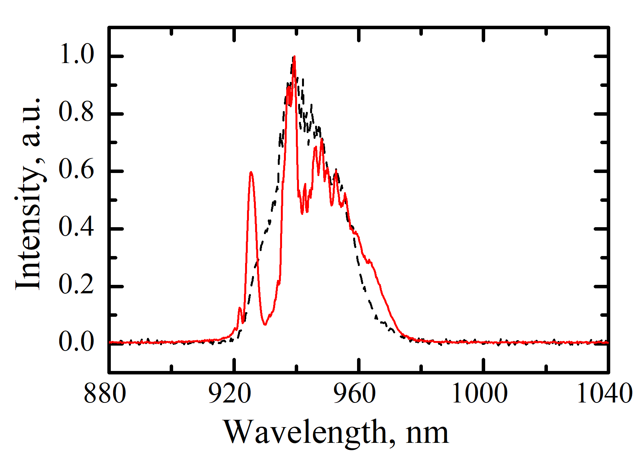
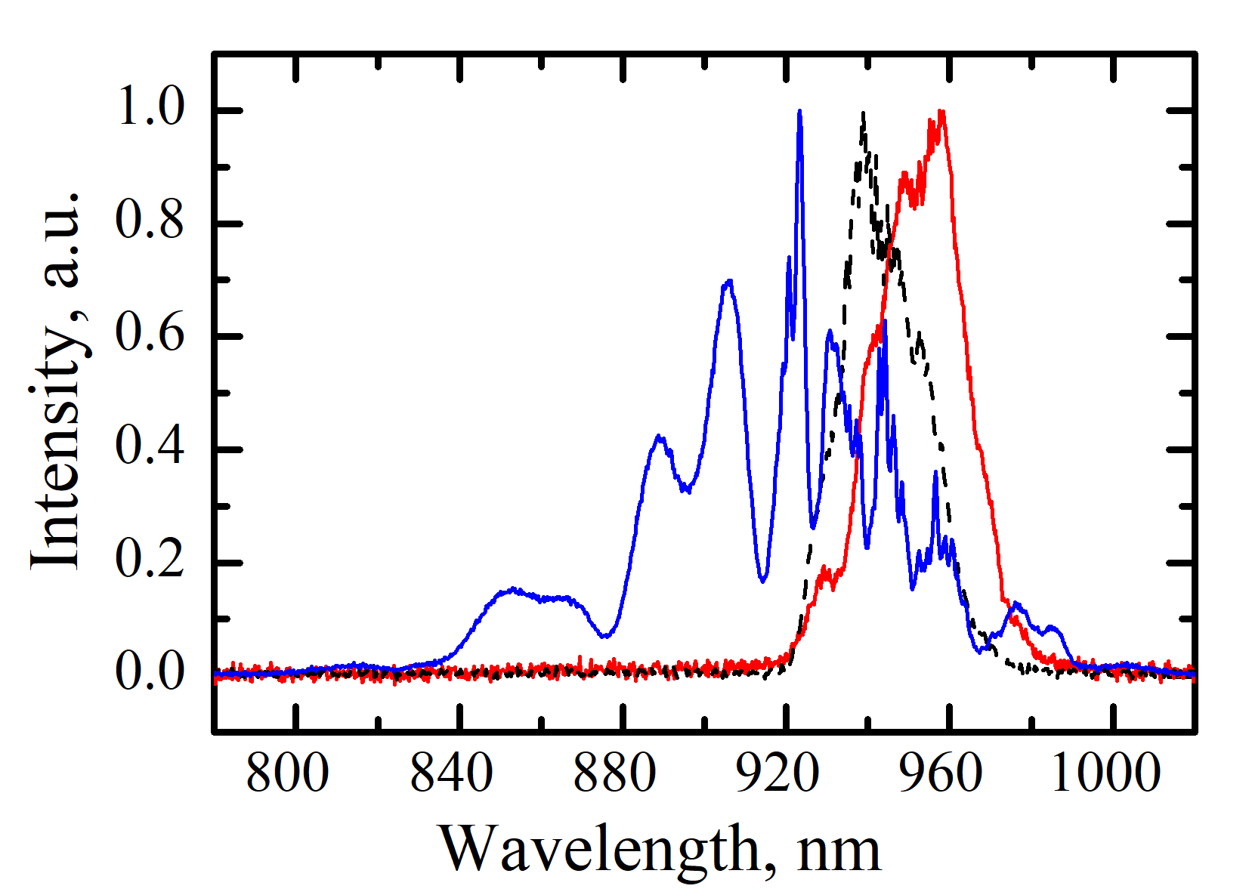
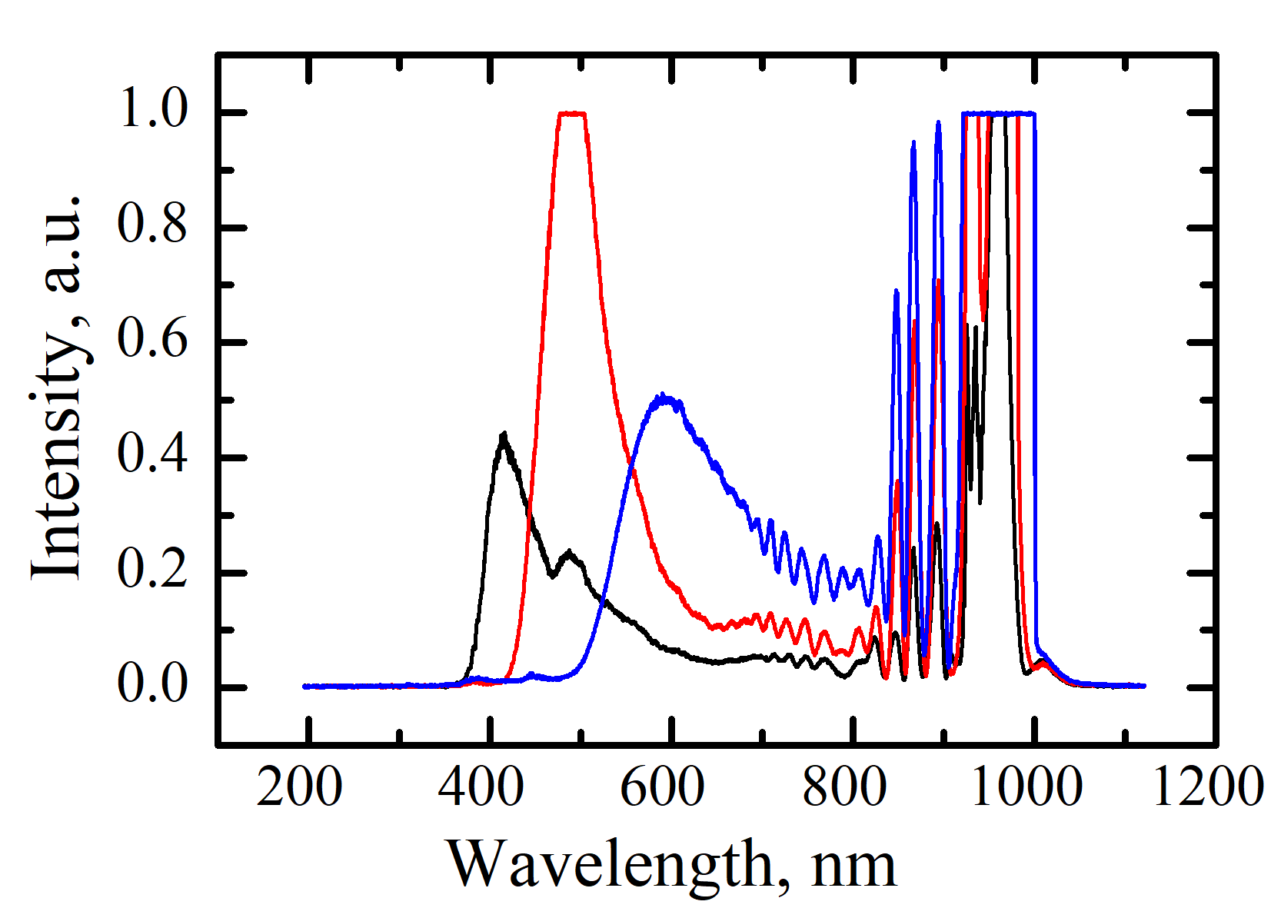
Процесс уширения спектра
1-й геометрический фокус 2-й геометрический фокус
1-й нелинейный фокус 2-й нелинейный фокус
Импульсное ВВКР на молекулах азота
КАРС
Каскадный процесс четырехволнового смешения с усилением
Пассивная самосинхронизация мод
предфиламент филамент постфиламентационный канал
Волноводное распространение излучения является эквивалентом резонатора

Slide 11
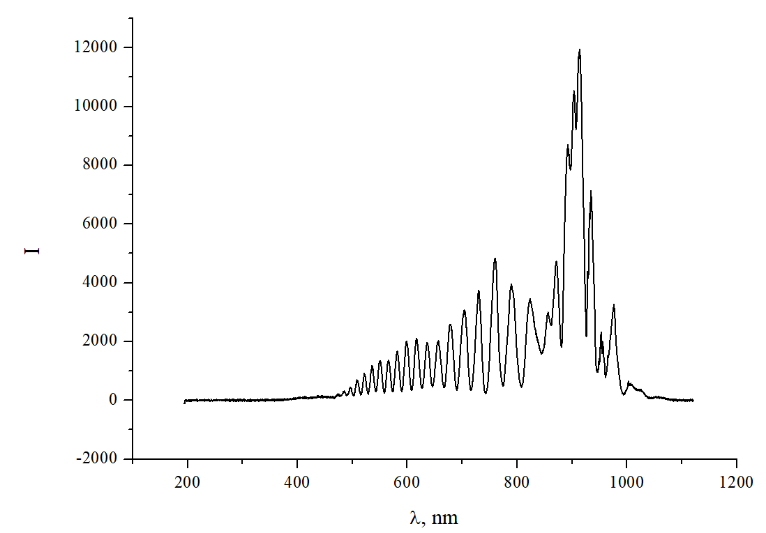
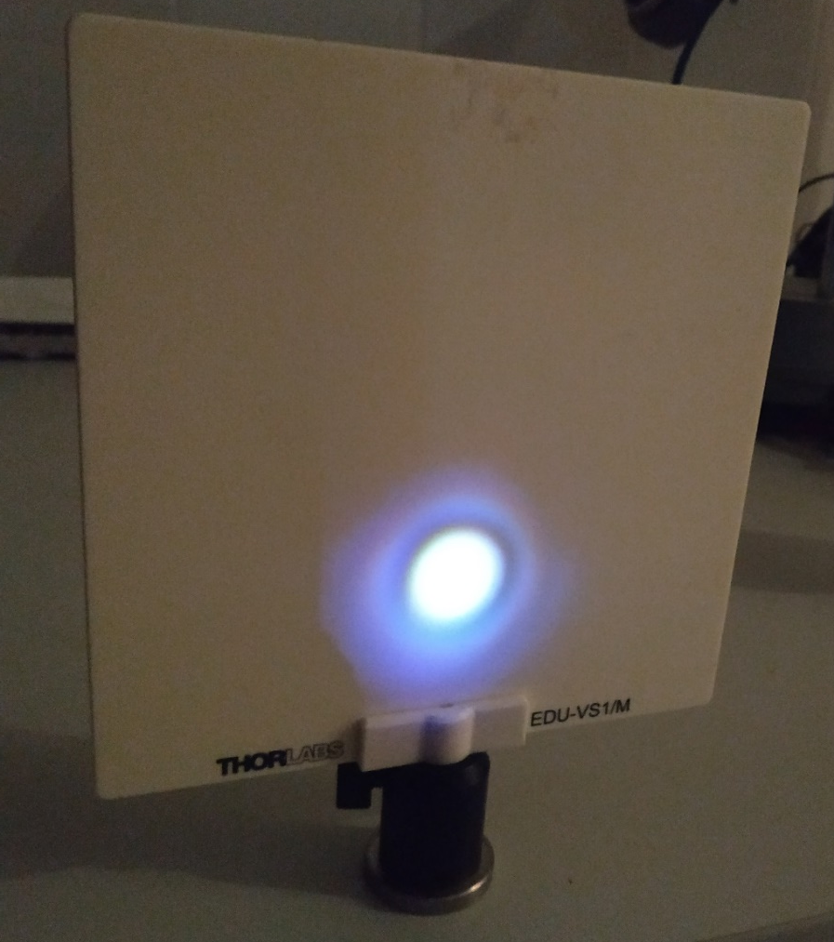
Экспериментальное подтверждение
Иллюстрация: реализация процесса каскадного четырехволнового смешения в кювете с азотом
Изменение поляризации с линейной на циркулярную снижает порог ВКР на вращательных переходах
Увеличение плотности рамановской среды (давления газа) увеличивает интенсивность ВКР и усиление среды
Уменьшение длины волны увеличивает сечение рассеяния и интенсивность ВКР

Slide 12
LASER?
Light
Amplification by
Simulated
Emission
Radiation
Классификация созданного генератора
ВКР с усилением на вращательных переходах
Параметрическое преобразование частоты (КАРС, 4 волновое смешение)
Пространственная самосинхронизация мод
Открытый резонатор (филамент и постфиламентационный канал)
Все процессы когерентны, излучение поляризовано
Отсутствие корпуса, среда создается фс-импульсом
Плазменный ВКР–лазер с самосинхронизацией мод

Slide 13
Спасибо за внимание!

